Slide 1
Profesinė praktika
Vidinių įmonės užsakymų automatizavimo sistemos „TITO“ kūrimas
Praktiką atliko: Jurgis Kargaudas
Vadovas universitete: lekt. Aurimas Šimkus
Vadovė įmonėje: Eglė Tamašauskienė

Slide 2

Cognizant Technology Solutions Lithuania
- paslaugų įmonė, orientuota į verslo klientų procesų tobulinimą
200 000+ darbuotojų ir keli šimtai padalinių
Lietuvoje 600+ darbuotojų, iš jų 50+ IT skyriuje
Lietuvos padalinio rinka – Skandinavijos finansų sektorius
Praktika atlikta Local Systems Sweden (LSS) komandoje

Slide 3














Praktikos sąlygos LSS komandoje
Judrieji programų kūrimo procesai Scrum bei Kanban¹
Praktikos metu naudotos technologijos:
Nuolatinė integracija² naudojant TFS, Octopus

Slide 4
Tikslas ir uždaviniai
Tikslas - įgyvendinti vidinių įmonės užsakymų automatizavimo sistemą¹ „TITO“
Uždaviniai:
Suprogramuoti sistemos funkcionalumus
Paruošti vienetų bei integracinius testus
Eigoje derinti sistemos reikalavimus su verslo analitikais bei kliento atstovais

Slide 5
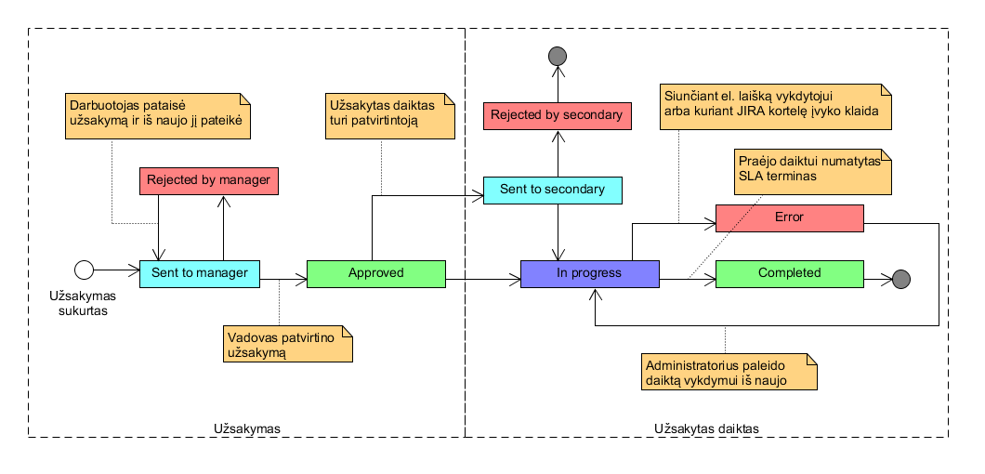
Vidinių užsakymų sistema „TITO“
Paskirtis: užsakyti reikalingus daiktus įmonės darbuotojams
Užsakymų būsenos
Skirtingos darbuotojų rolės
Darbuotojų, vykdytojų informavimas

Slide 6
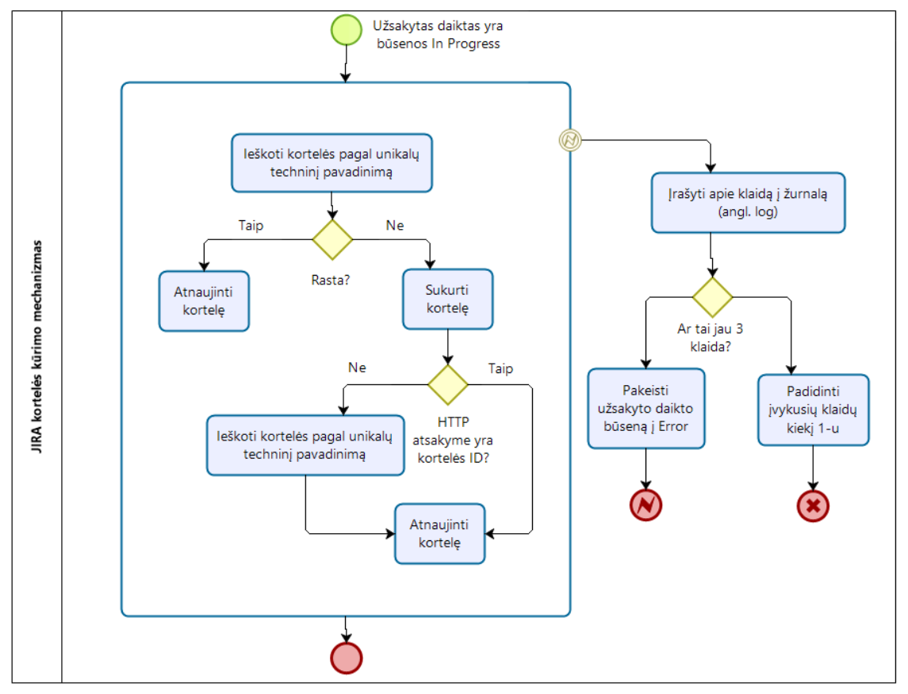
Pagrindiniai atlikti darbai Integracija su JIRA

Slide 7
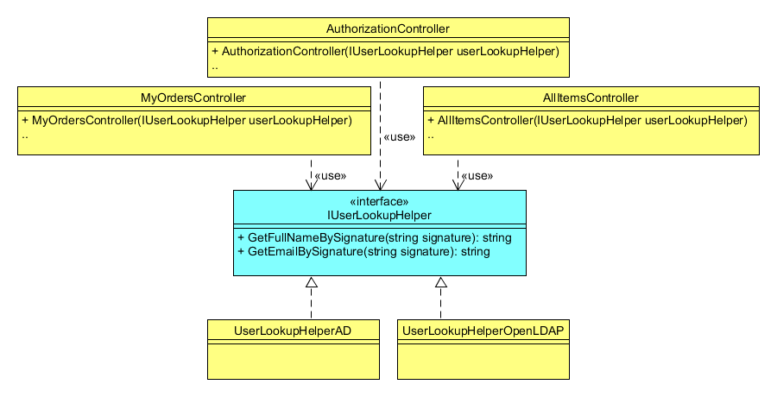
Pagrindiniai atlikti darbai Integracija su OpenLDAP bei Active Directory

Slide 8
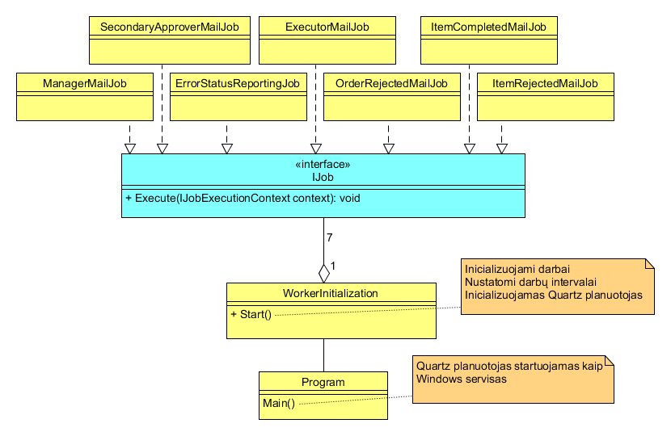
Pagrindiniai atlikti darbai Periodiškų užduočių vykdymo mechanizmas

Slide 9
Rezultatai
Įgyvendinta:
Integracija su JIRA per REST API
Integracija su OpenLDAP ir Active Directory per LDAP protokolą
Periodiškų darbų vykdymas naudojant Quartz.NET
Sistemos tinklalapio puslapiai bei jiems reikalinga serverinė dalis
Vienetų bei integraciniai testai
Sustiprintos programavimo žinios taikant bandytas bei dar nemėgintas technologijas (pvz. Angular, TypeScript, Gulp)
Įgyta žinių, kaip naudotis nuolatinės integracijos priemonėmis (Octopus, Team Foundation Server) bei darbo organizavimo įrankiais (JIRA, Confluence)
Įgauta patirties dirbant realiame projekte pagal judrųjį Kanban procesą

Slide 10
Išvados
Universiteto suteiktų teorinių žinių pakanka norint pradėti programuoti realiame projekte
Praktikos užduotys leidžia tobulinti universitete įgytus programavimo įgūdžius
Profesinė praktika sustiprina komunikavimo ir darbo komandoje įgūdžius
Praktika „Cognizant“ įmonėje ir kompanijos darbuotojai užtikrina geras sąlygas studentams dirbti, padėti iškilus klausimams bei visapusiškai tobulėti dirbant prie realaus komandos projekto

Slide 11
Pasiūlymai
Tarpkomandinės užduotys
Programų sistemų architektūrų apžvalga
Žinios apie nuolatinę integraciją
Notes:
Komanda užsakovas <-> komanda kūrėjas Komandos atsakingos už skirtingas sistemos dalis
SPA, Redux, CQRS Skirtingų ekosistemų palyginimas
Kelias nuo kodo iki sistemos (commit, build, deploy), tam skirti įrankiai

Slide 12

Klausimai

